Slide 1
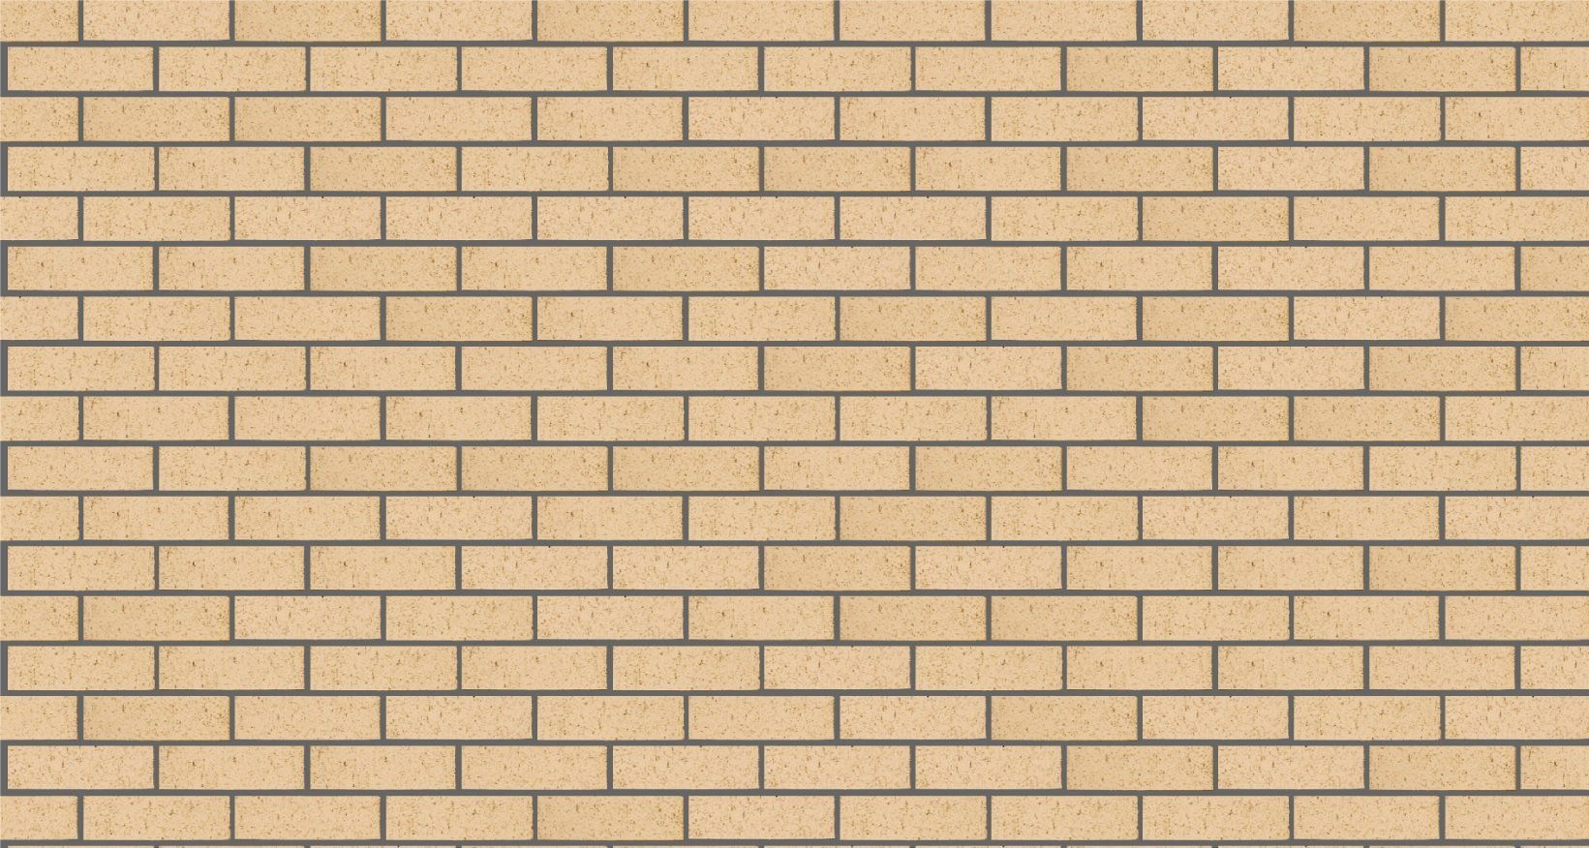

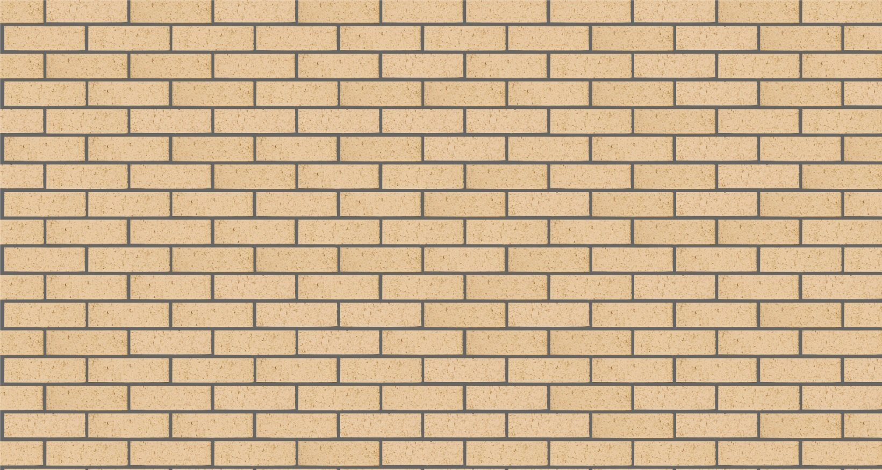
Крепкая основа
Вашей печи!
Жаростойкие смеси для кладки, ремонта и отделки кирпичных печей и каминов

Slide 2





КОРОТКО О ГЛАВНОМ
ВЫСОКАЯ МАРЖИНАЛЬНОСТЬ
ПРОДУКЦИИ
Зарабатывайте больше чем
ваши конкуренты
БЕСПЛАТНАЯ ДОСТАВКА
ДО ВАШЕГО СКЛАДА
Все заботы по доставке смесей
берем на себя
ЭКОЛОГИЧЕСКИ ЧИСТЫЙ
ПРОДУКТ
Используем только натуральные
глины из местных карьеров
РАБОТАЕМ С 2002 ГОДА
28 областей России уже оценили
качество и надежность нашей
продукции, присоединяйтесь!

Slide 3






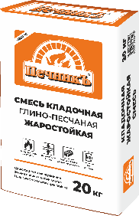
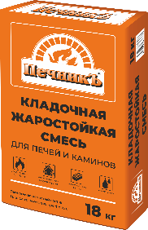
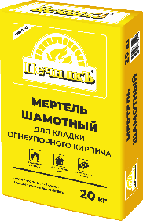
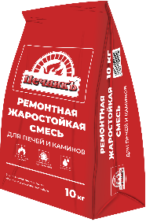
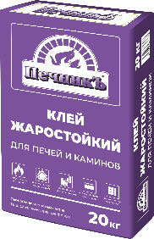
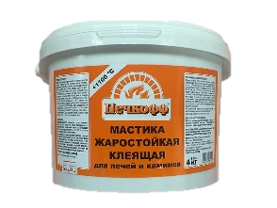
НАША ПРОДУКЦИЯ
Цветные кладочные
жаростойкие смеси
4 цвета в ассортименте,
фасовка 5, 10, 20 кг
Штукатурка жаростойкая
Фасовка 3, 10, 20 кг
Кладочные жаростойкие
смеси
3 вида, с цементом и без цемента,
различные фасовки
Ремонтная жаростойкая
смесь
Фасовка 3, 10 кг
Клей жаростойкий
фасовка 3, 10, 20 кг
Мастика жаростойкая
Фасовка 1,5 и 4 кг

Slide 4







СЕРИЯ
PRO
Цветная кладочная жаростойкая смесь
«Печникъ», цвет белый
Огнеупорность - до +1350 °С
Назначение - кладка бытовых печей и каминов
внутри помещений
Состав - глина каолиновая высшей очистки,
кварцевый песок, минеральные добавки
Расход - упаковка 5 кг/12 шт кирпича,
упаковка 20 кг/50 шт кирпича
Срок хранения - срок хранения и
использования смеси не ограничен
smesi-pechnik.ru

Slide 5
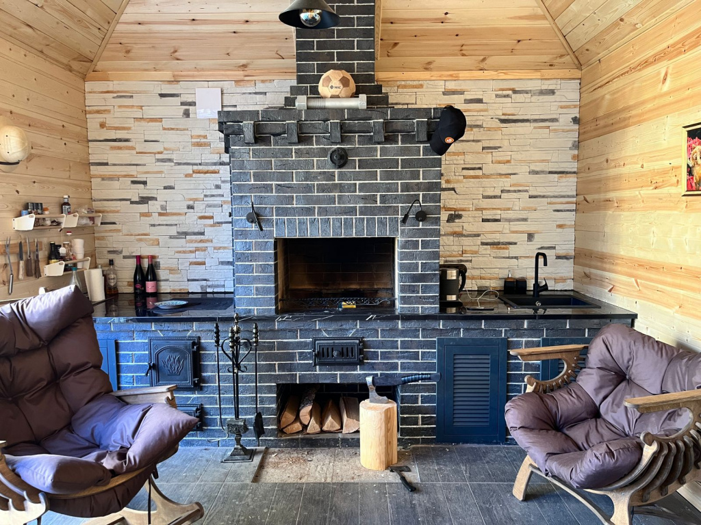
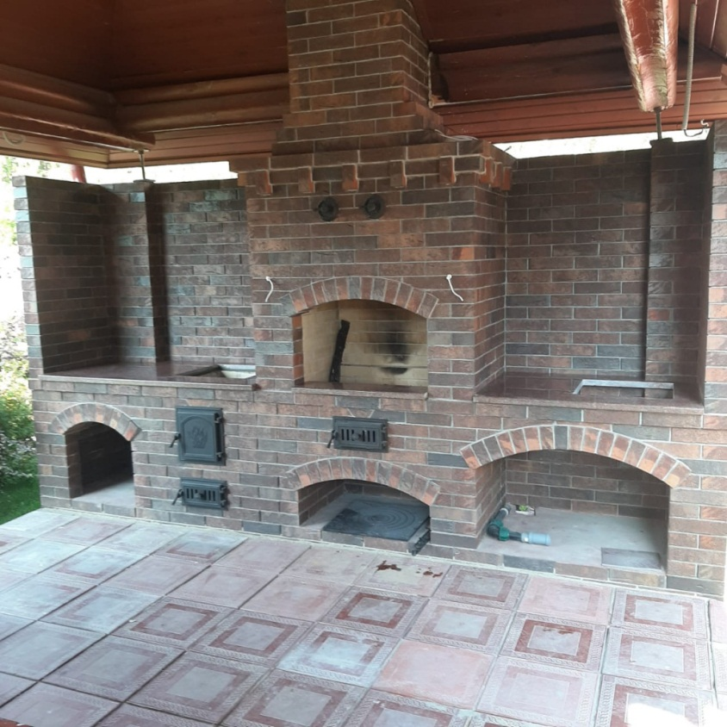
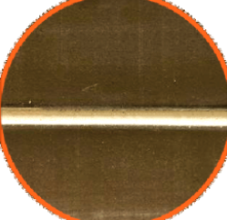
СЕРИЯ
PRO
Примеры готовых объектов

Slide 6



Цветная кладочная жаростойкая смесь
«Печникъ», цвет
графит, терракот, бежевый
СЕРИЯ
PRO
Огнеупорность - до +1350 °С
Назначение - кладка бытовых печей и каминов
внутри помещений
Состав - Глина шамотная, кварцевый песок,
минеральные наполнители, неорганический пигмент
Расход - упаковка 5 кг/12 шт кирпича,
упаковка 20 кг/50 шт кирпича
Срок хранения - срок хранения и
использования смеси не ограничен
smesi-pechnik.ru

Slide 7
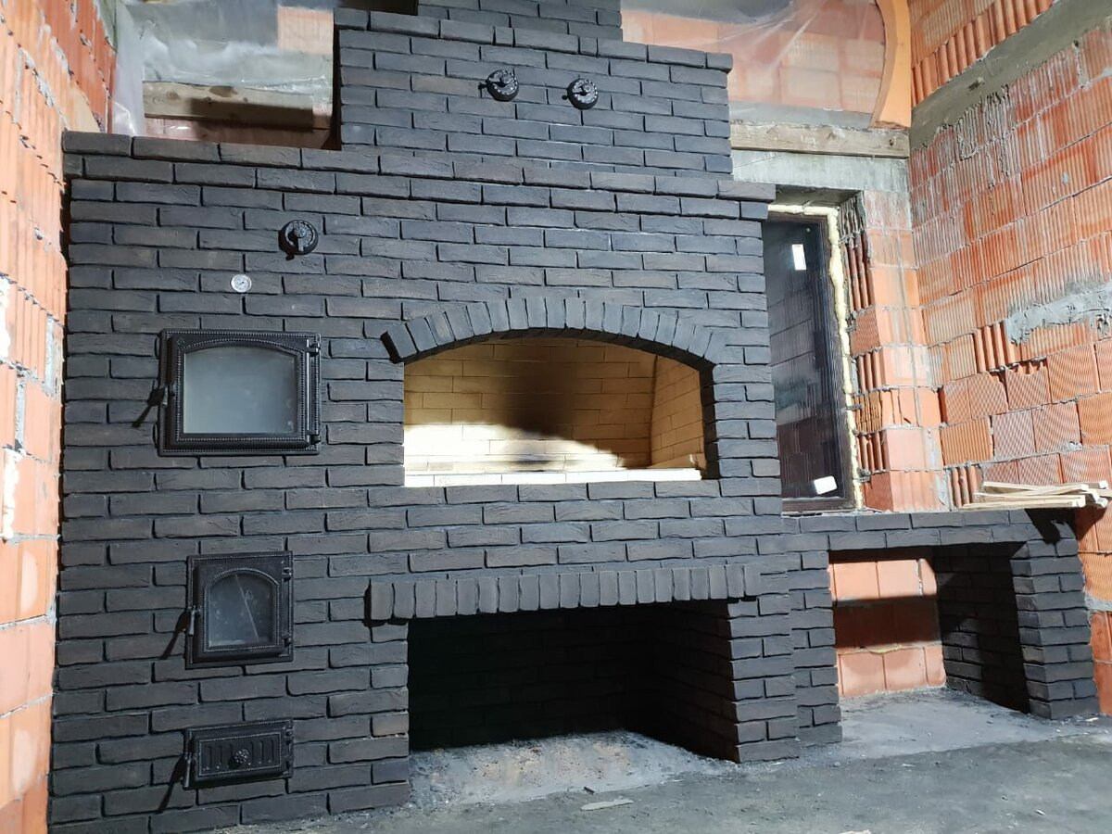
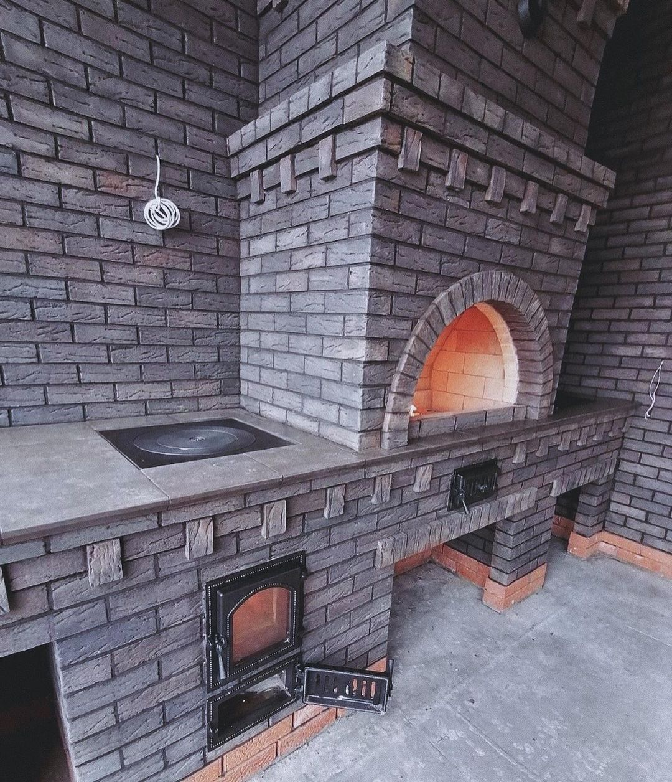
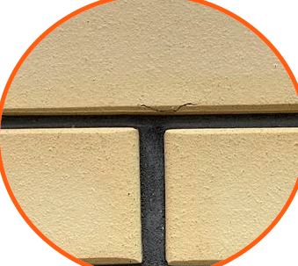
СЕРИЯ
PRO
Примеры готовых объектов
Цвет - графит

Slide 8
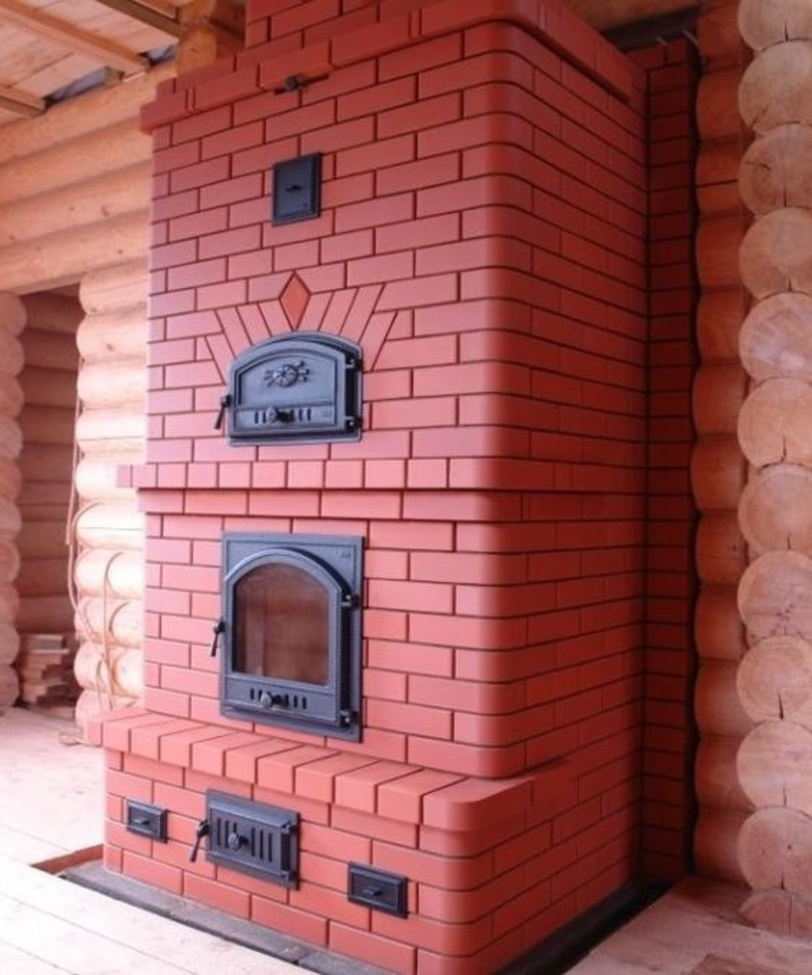
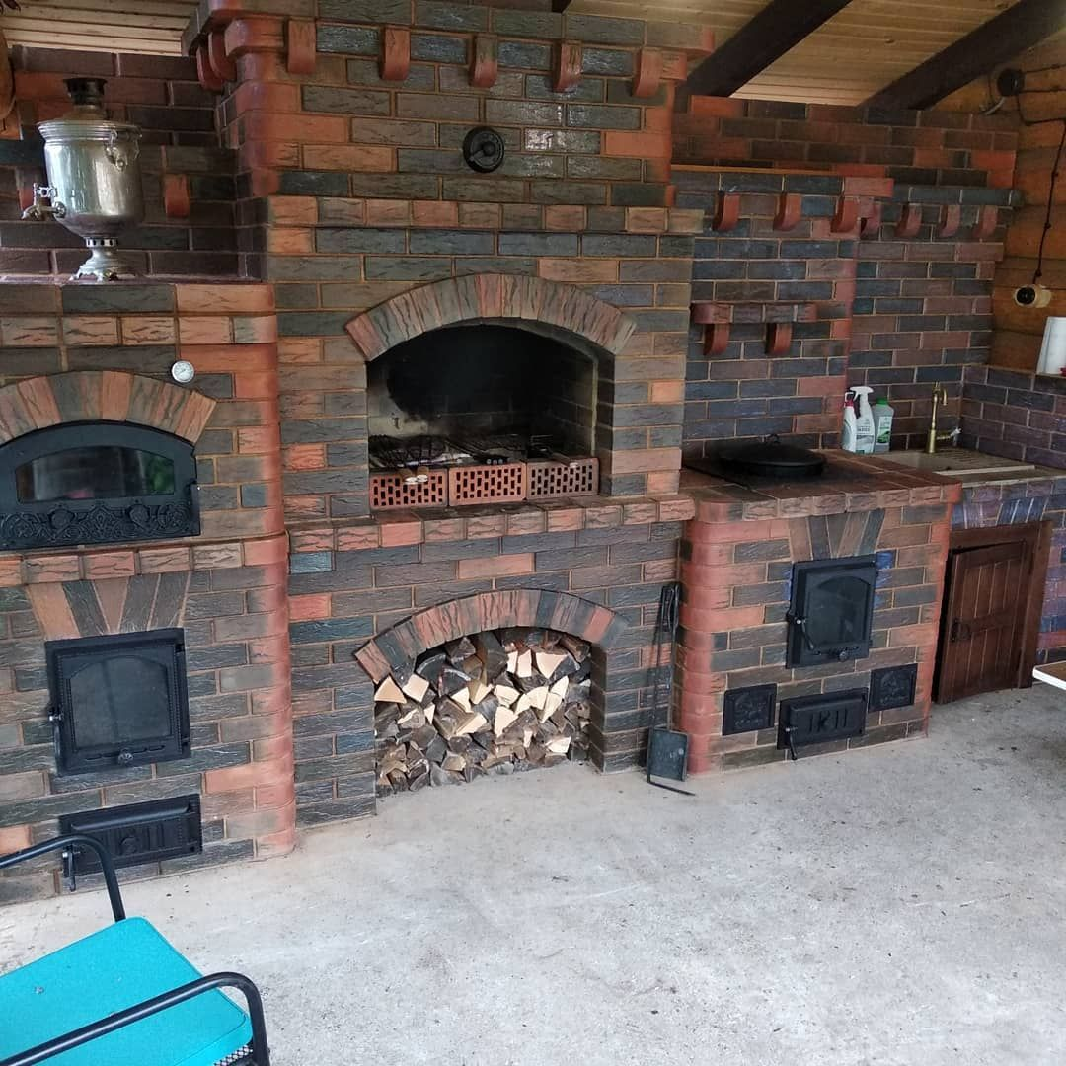
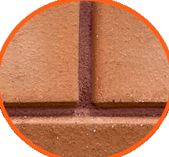
СЕРИЯ
PRO
Примеры готовых объектов
Цвет - терракот

Slide 9
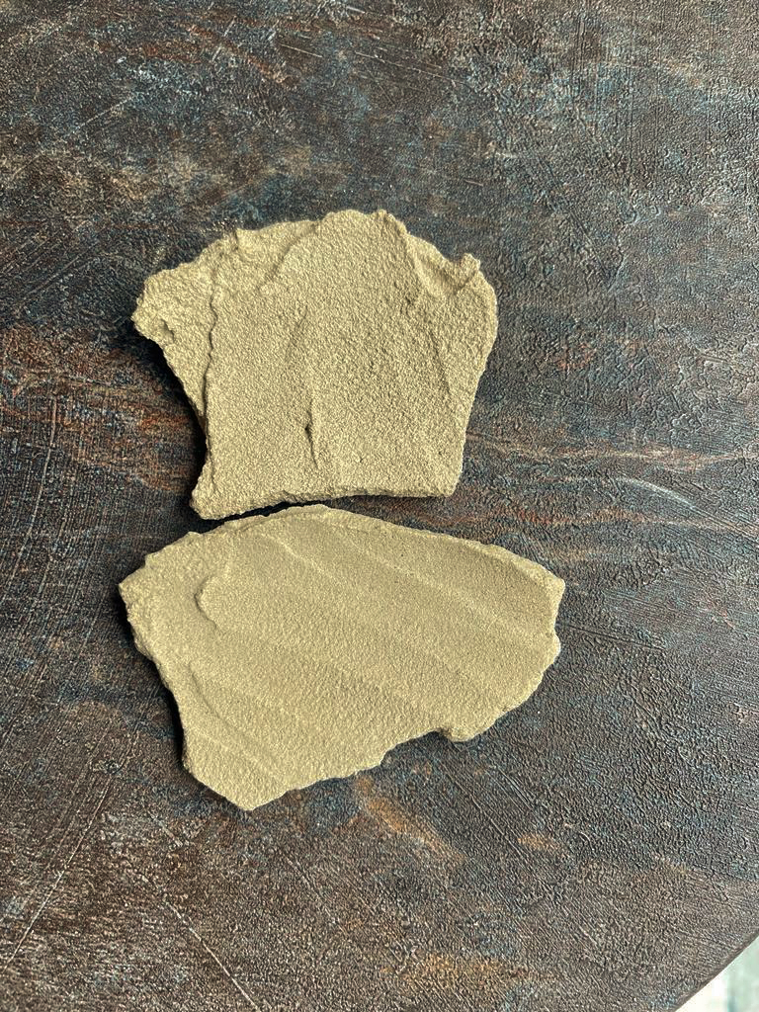
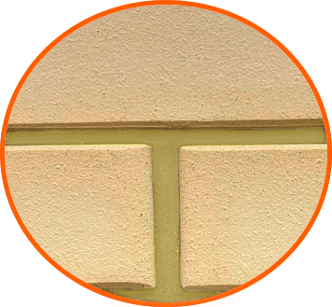
СЕРИЯ
PRO
Пример цвета шва
Цвет - бежевый

Slide 10
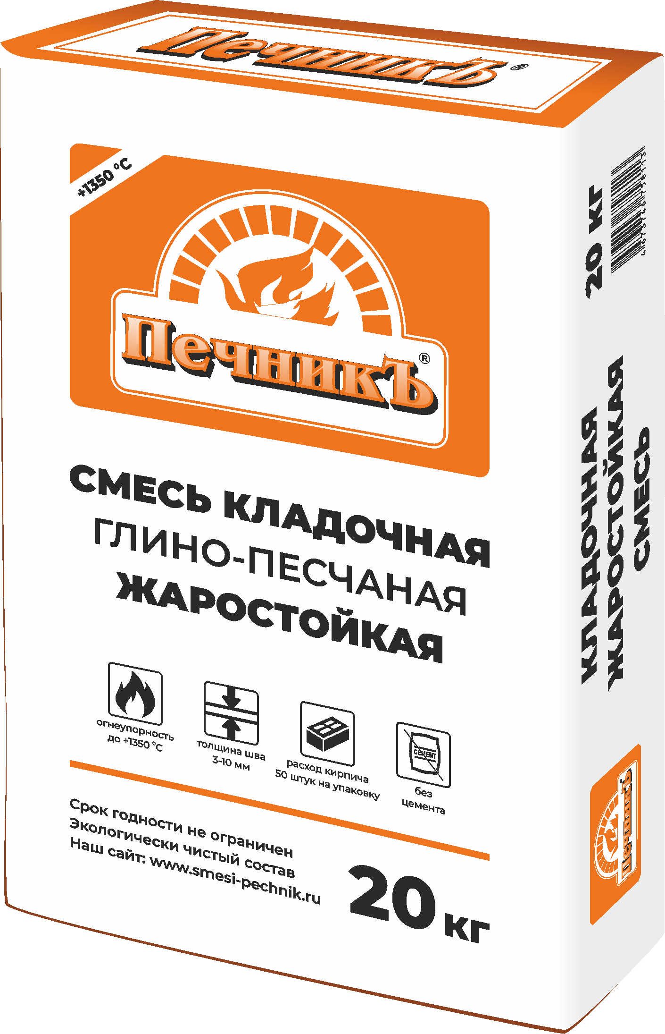
Смесь кладочная глино-песчаная
жаростойкая
Огнеупорность - до +1350 °С
Назначение - кладка бытовых печей и каминов
внутри помещений
Состав – глина шамотная,
кварцевый песок
Расход - упаковка 5 кг/12 шт кирпича,
упаковка 20 кг/50 шт кирпича
Срок хранения - срок хранения и
использования смеси не ограничен
smesi-pechnik.ru

Slide 11
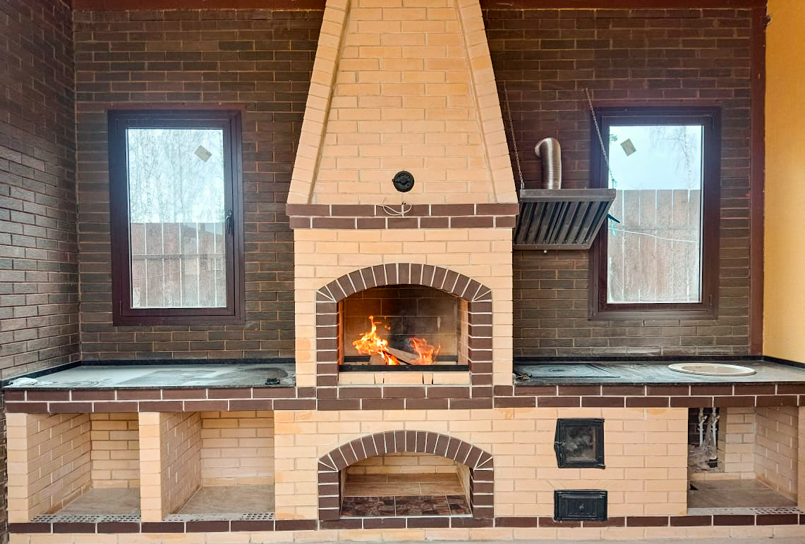
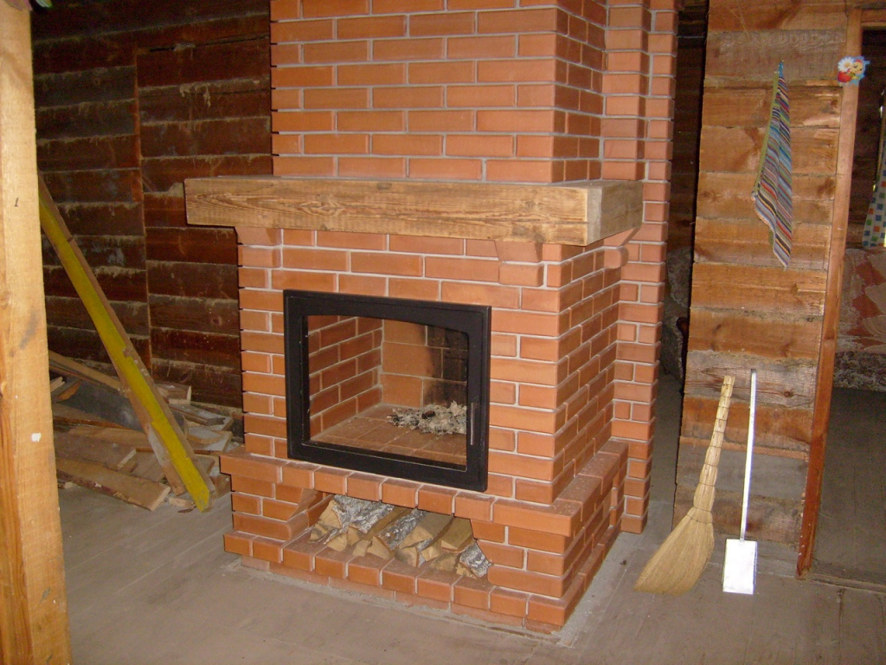
Примеры готовых объектов

Slide 12
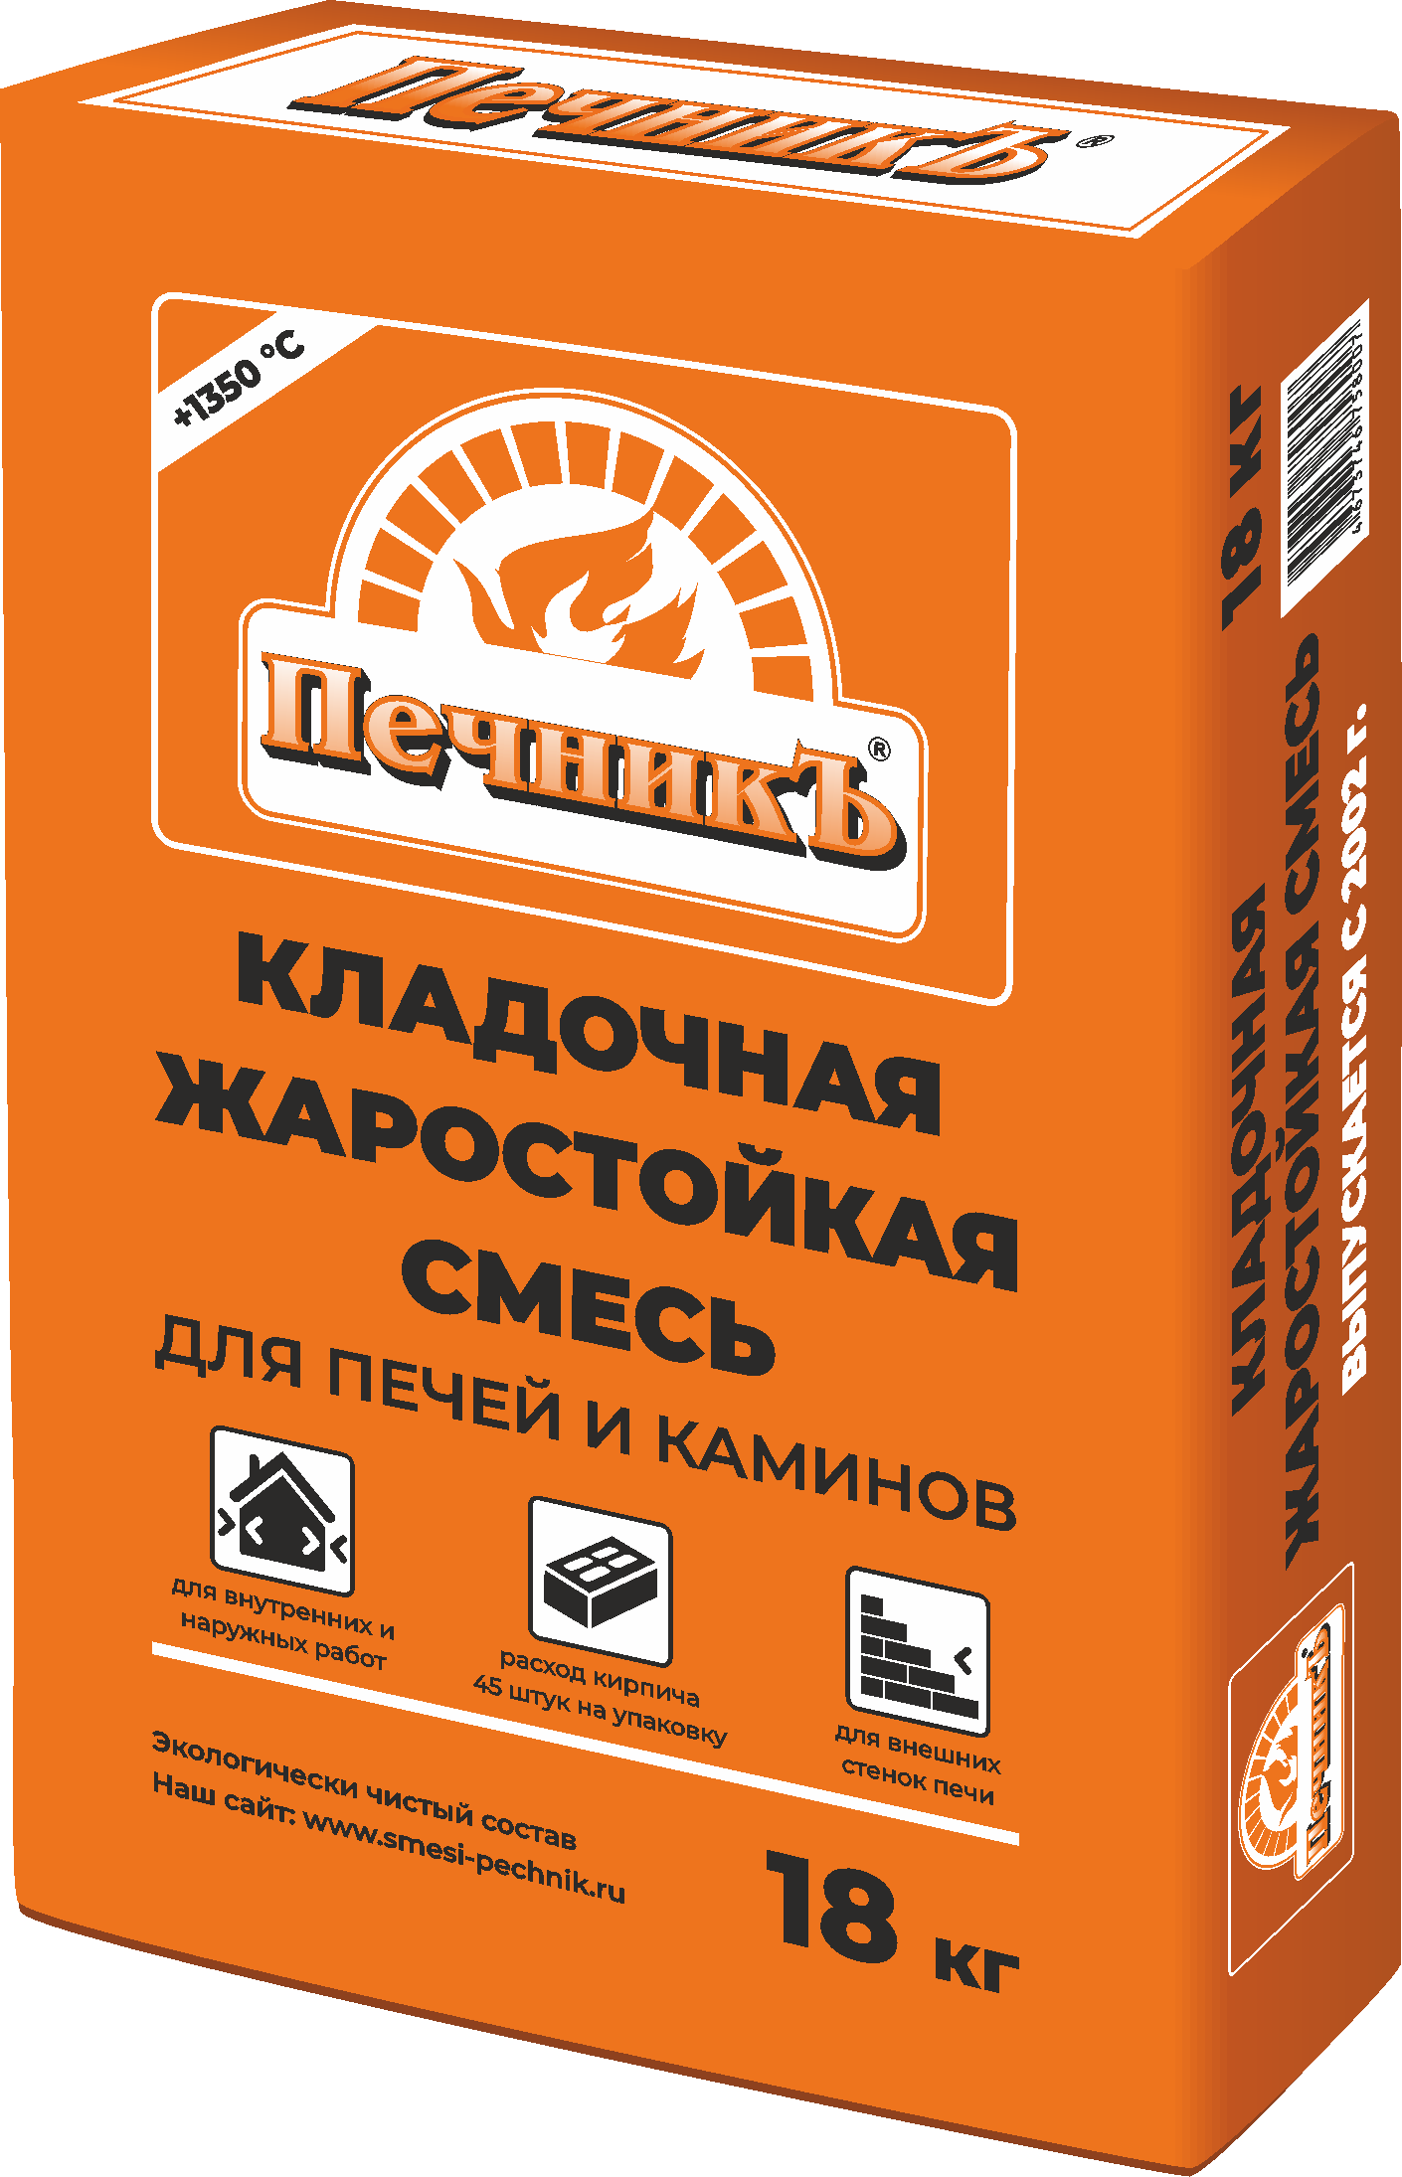
Кладочная жаростойкая смесь для
печей и каминов "Печникъ"
Огнеупорность - до +1350 °С
Назначение - кладка бытовых печей и каминов
внутри и снаружи помещений
Состав – глина огнеупорная, цементное вяжущее,
минеральные наполнители,
модифицирующие полимерные добавки
Расход - упаковка 18 кг/45 шт кирпича
Срок хранения - срок хранения и
использования смеси не ограничен
smesi-pechnik.ru

Slide 13
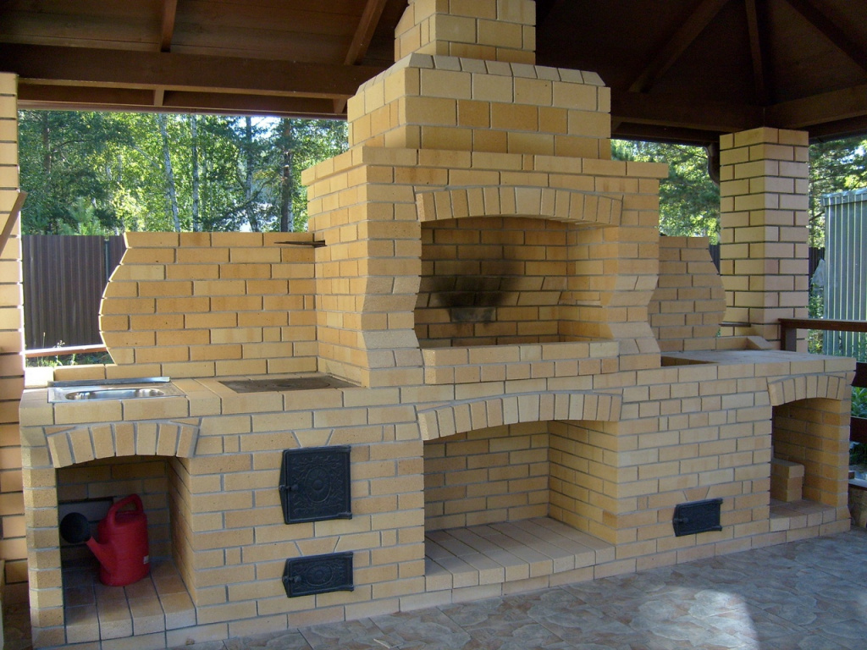
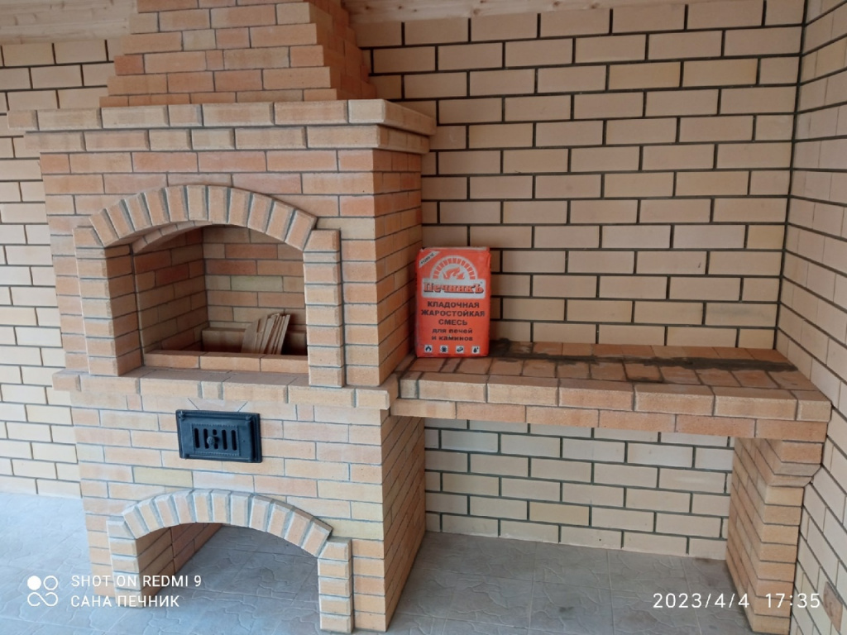
Примеры готовых объектов

Slide 14

Клей жаростойкий для
печей и каминов "Печникъ"
Огнеупорность - до +450 °С
Назначение – облицовка и выравнивание поверхности
бытовых печей и каминов
Состав – глина огнеупорная, фракционированный песок,
цементное вяжущее, минеральные наполнители,
модифицирующие полимерные добавки
Расход - упаковка 3 кг/4,5 м² при толщине слоя 1 мм
упаковка 10 кг/15 м² при толщине слоя 1 мм
упаковка 20 кг/30 м² при толщине слоя 1 мм
Срок хранения - срок хранения и
использования смеси 12 месяцев
smesi-pechnik.ru

Slide 15
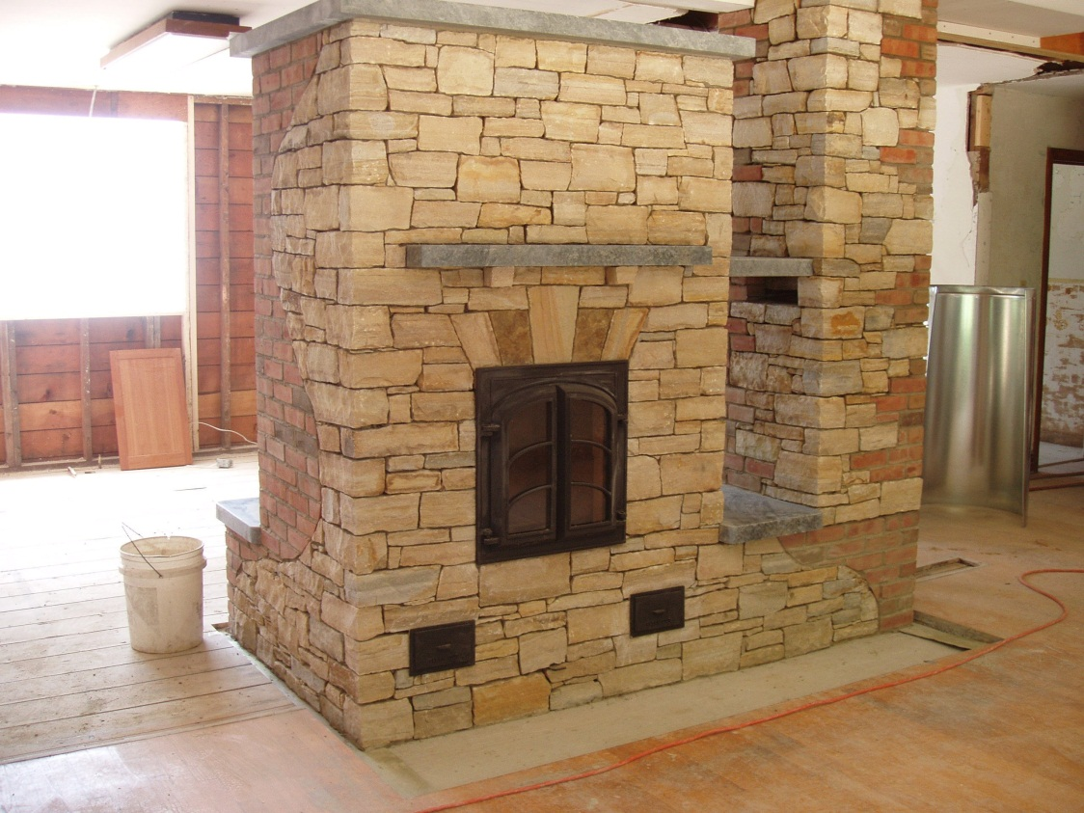
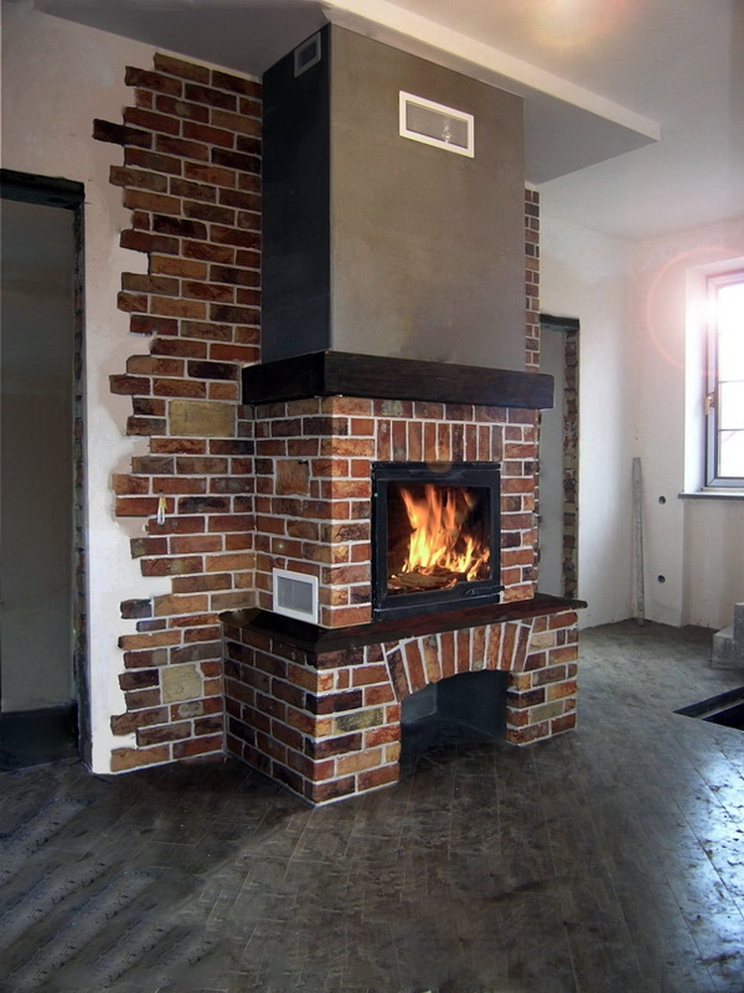
Примеры готовых объектов

Slide 16
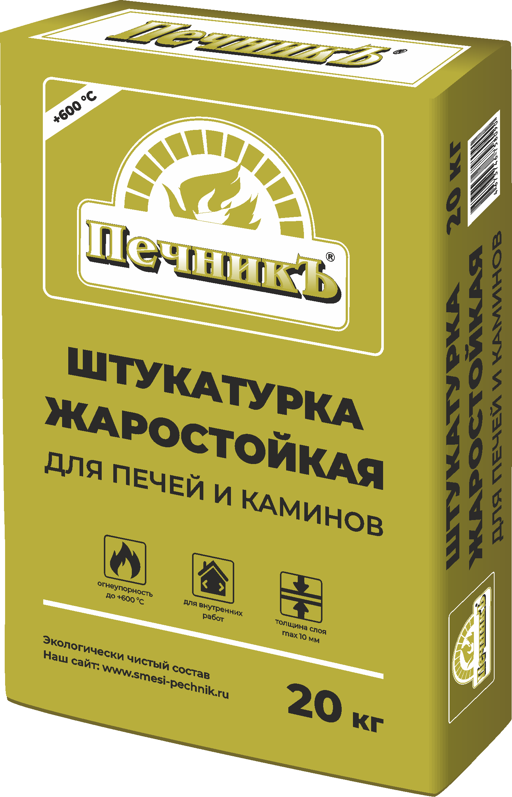
Штукатурка жаростойкая для
печей и каминов "Печникъ"
Огнеупорность - до +600 °С
Назначение – оштукатуривание печей и
каминов внутри помещений
Состав – глина огнеупорная, фракционированный песок,
цементное вяжущее, минеральные наполнители, гипс
модифицирующие полимерные добавки
Расход - упаковка 3 кг/4,5 м² при толщине слоя 1 мм
упаковка 10 кг/15 м² при толщине слоя 1 мм
упаковка 20 кг/30 м² при толщине слоя 1 мм
Срок хранения - срок хранения и
использования смеси 12 месяцев
smesi-pechnik.ru

Slide 17
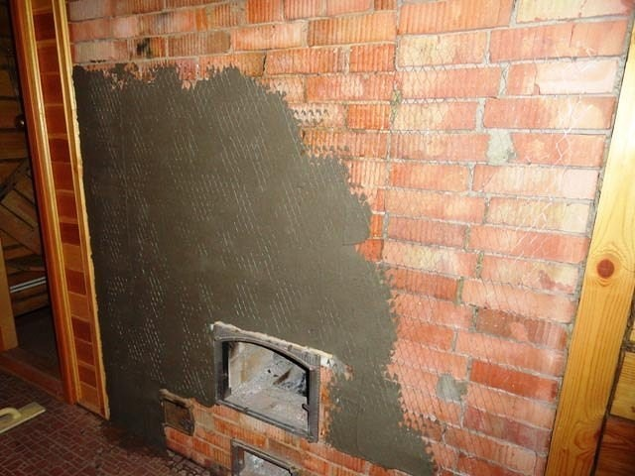
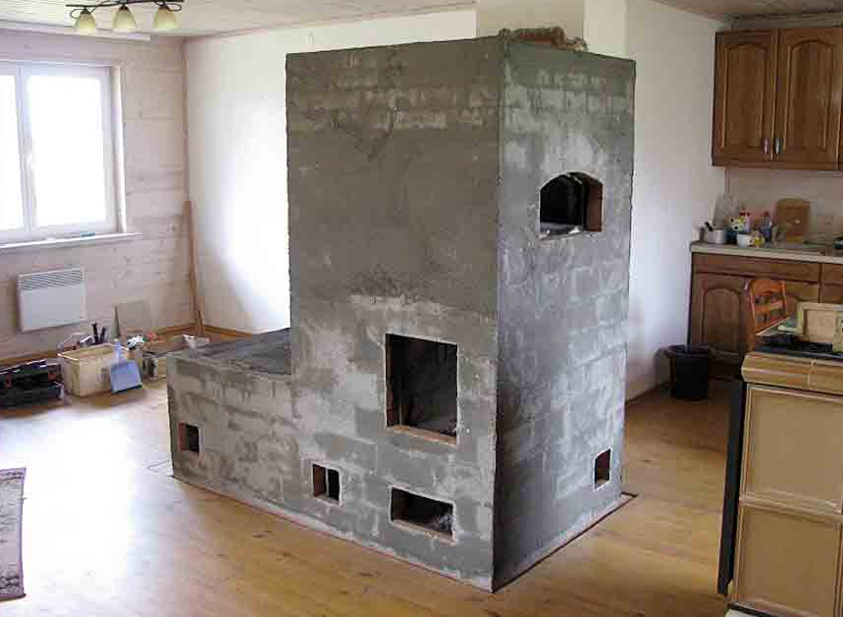
Примеры готовых объектов

Slide 18
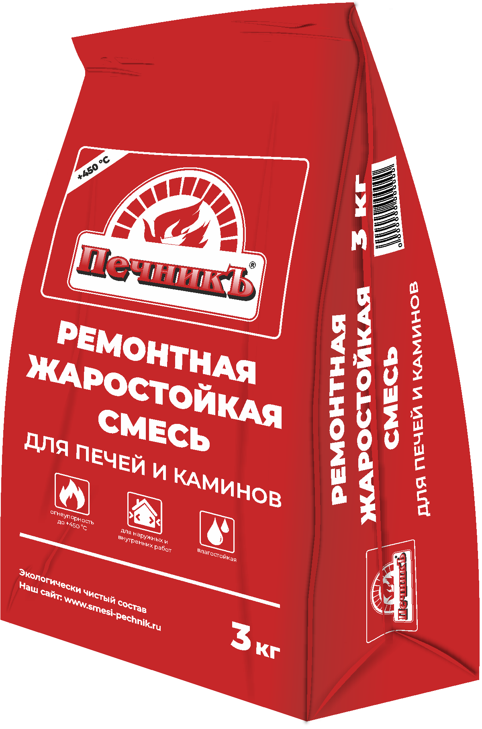
Ремонтная смесь для
печей и каминов "Печникъ"
Огнеупорность - до +450 °С
Назначение – ремонт бытовых печей и
каминов
Состав – огнеупорные наполнители, фракц. песок,
цементное вяжущее, минеральные наполнители,
модифицирующие полимерные добавки
Расход - напрямую зависит от объема
выполняемых ремонтных работ
Срок хранения - срок хранения и
использования смеси 12 месяцев
smesi-pechnik.ru

Slide 19
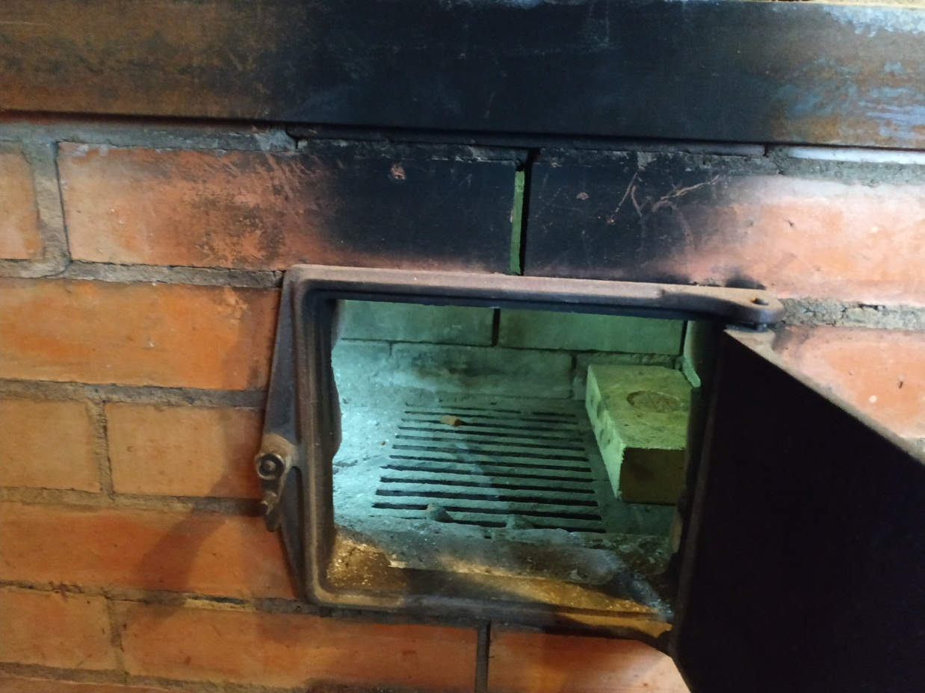
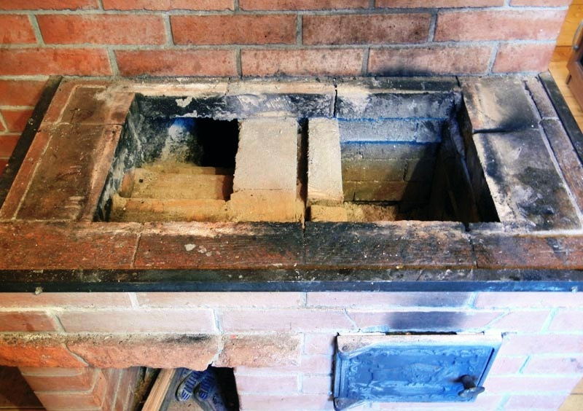
Область применения

Slide 20
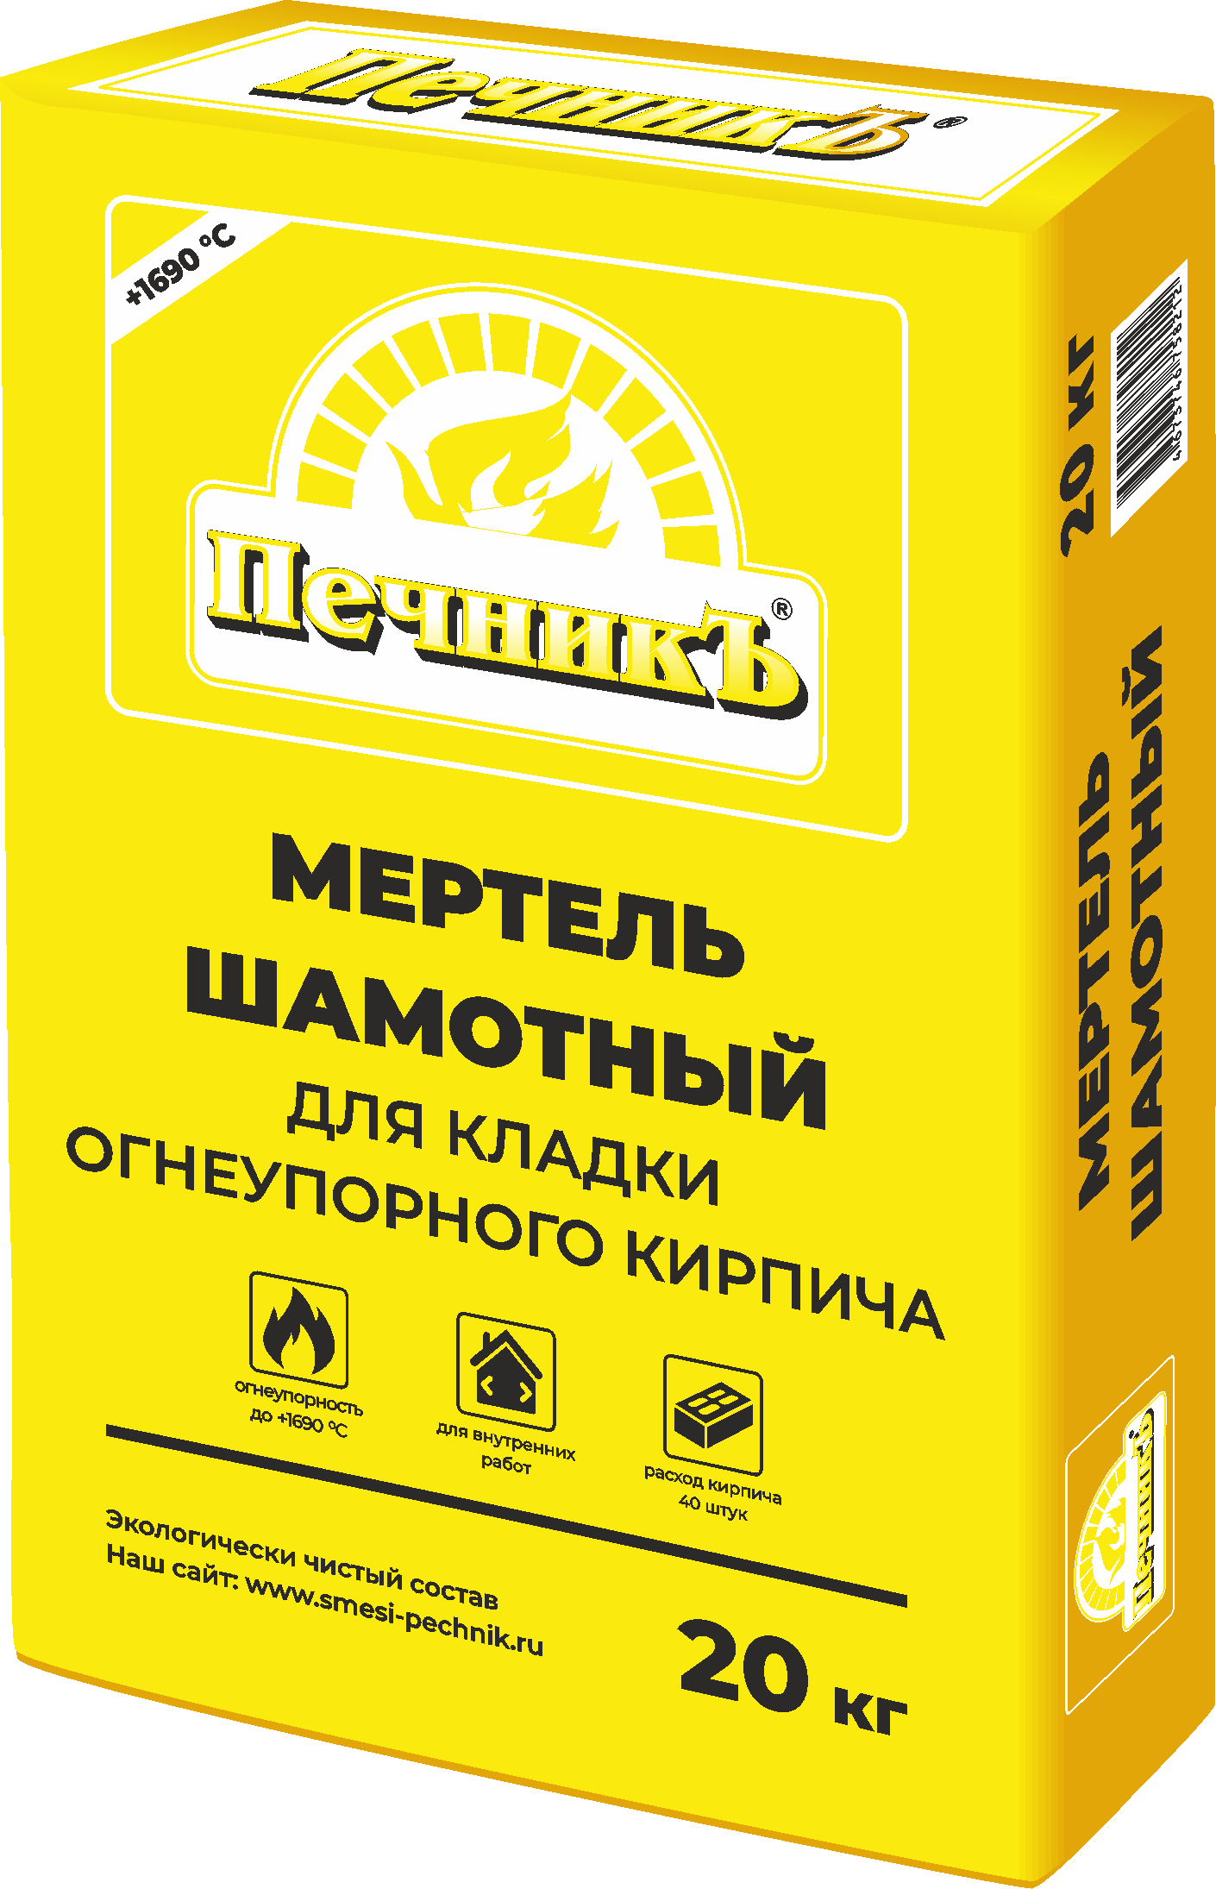
Мертель шамотный для кладки
огнеупорного кирпича "Печникъ"
Огнеупорность - до +1690 °С
Назначение – кладка, ремонт топок и внутренних
стен печей
Состав – мертель шамотный МШ-28
(глина огнеупорная, порошок шамотный молотый)
Расход - упаковка 20 кг/40 шт одинарного
кирпича
Срок хранения - срок хранения и
использования смеси не ограничен
smesi-pechnik.ru

Slide 21
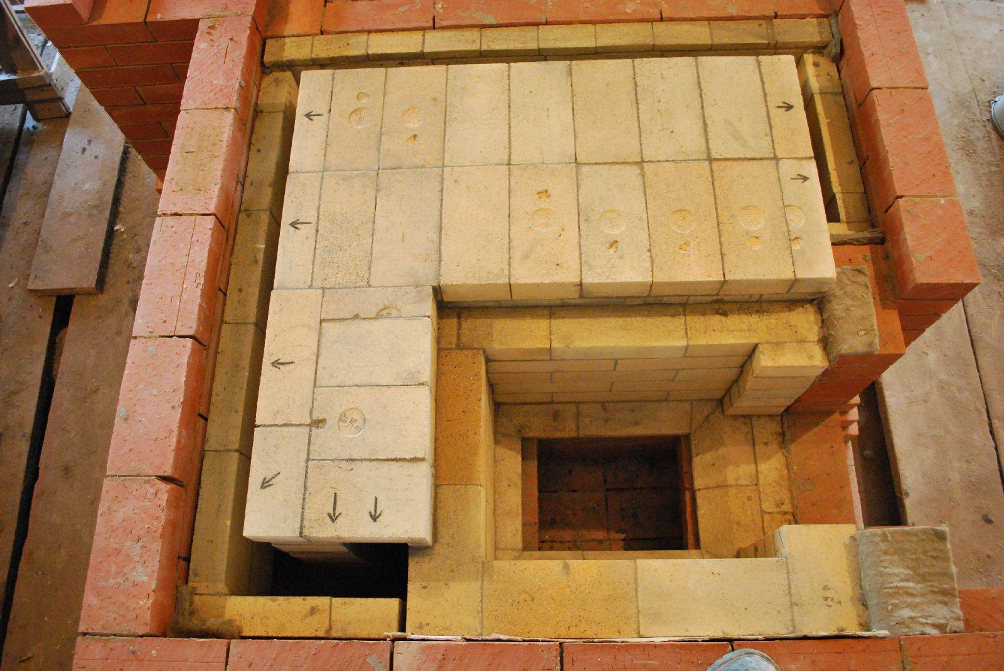
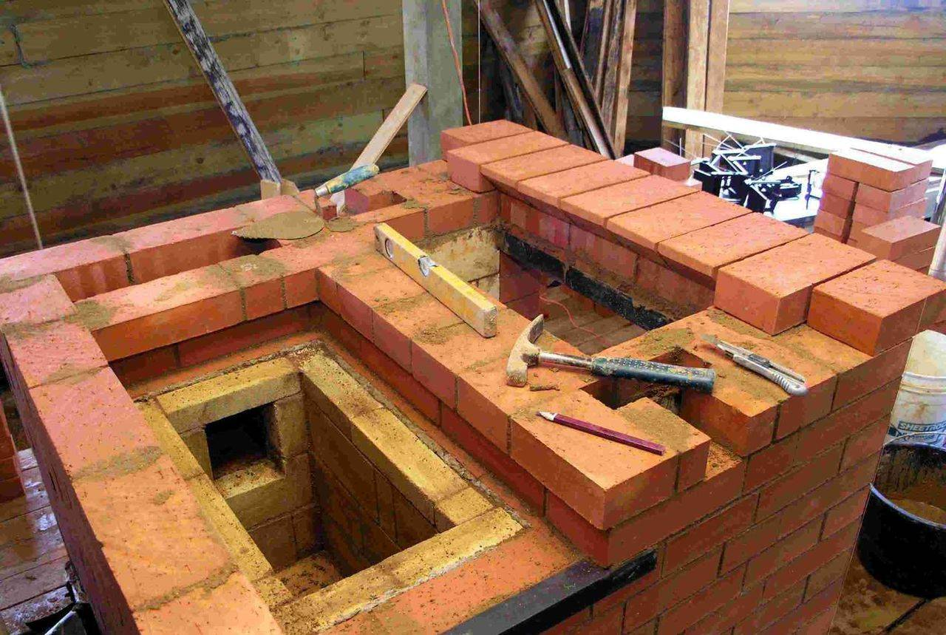
Область применения

Slide 22
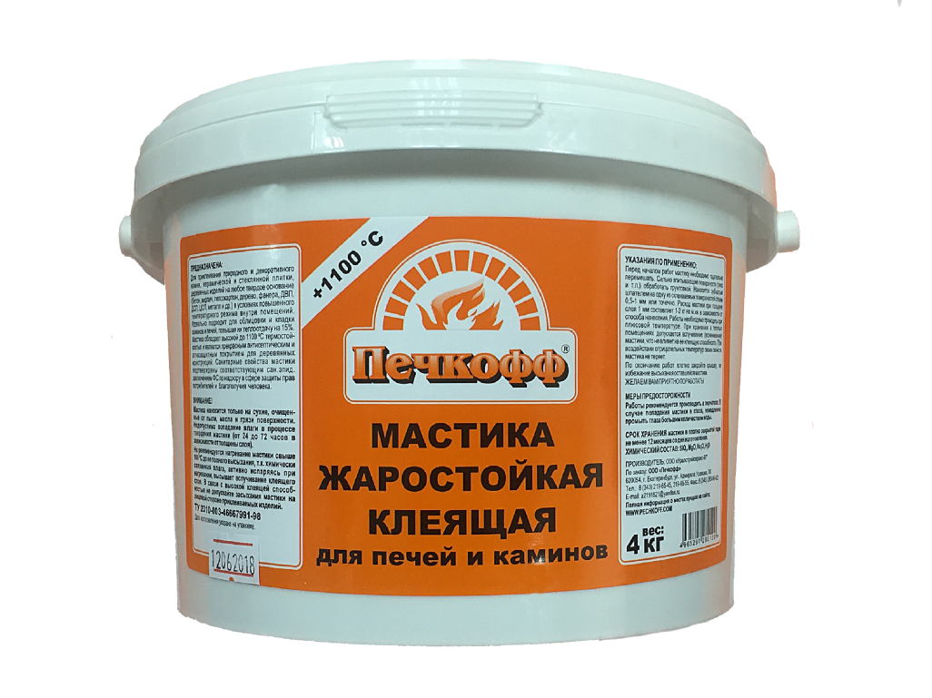
Мастика жаростойкая клеящая для
печей и каминов
Огнеупорность - до +1100 °С
Назначение - облицовка бытовых печей и каминов
керамической, стеклянной плиткой, природным камнем
Расход - упаковка 1,5 кг/0,5 м² - толщина слоя 1 мм упаковка 4 кг/1,3 м² - толщина слоя 1 мм
Срок хранения - срок хранения и
использования мастики 12 месяцев
smesi-pechnik.ru

Slide 23



Контакты и обратная связь
Контакты и обратная связь
Наш сайт:
www.smesi-pechnik.ru
Звоните нам:
Директор по продажам +7 (919) 378-76-80, Алексей Касьян
Пишите нам:
E-mail: pro@smesi-pechnik.ru
Фактический адрес предприятия:
г. Екатеринбург, Чкаловский район, п. Рудный, ул. Адмирала Ушакова, дом 30 (Район Химмаша, выезд из города на Челябинский тракт)

Slide 24
Спасибо за внимание!
С уважением, коллектив ООО ТПК «Печникъ»

